Slide 1



Création et utilisation de la base de données

Slide 2
Plan
Contexte
Données initiales
Conformité RGPD
Le dictionnaire de données
Schéma relationnel normalisé
La base de données
Requêtes SQL demandées
Conclusion

Slide 3

Contexte
Data Analyst chez Laplace Immo – réseau national d’agences immobilières :
Création d’un modèle pour mieux prévoir le prix de vente des biens immobiliers
Modification et gestion de la base de données
Analyse du marché pour accompagner les différentes agences régionales

Slide 4
Les données initiales
📂 Fichiers et conformité RGPD
donnees_communes.xlsx
Contient des informations sur l’ensemble des communes françaises (population, code, nom...).
✅ Conforme au RGPD.
Fr_referentiel_geographique
Fournit des informations complémentaires sur les communes françaises (nom du département, région...).
✅ Conforme au RGPD.
Valeurs_foncières
Liste des biens vendus par l’agence immobilière.
❌ Non conforme au RGPD : contient des informations personnelles sur les clients (nom).

Slide 5
🔒 Conformité RGPD
Anonymisation de la table Valeurs_foncieres
Suppression de la colonne "Nom de l’acquéreur" pour garantir l’anonymat des données.
Minimisation des données
Suppression de toutes les colonnes non essentielles à la mise en place de la base de données sur l’ensemble des fichiers.

Slide 6
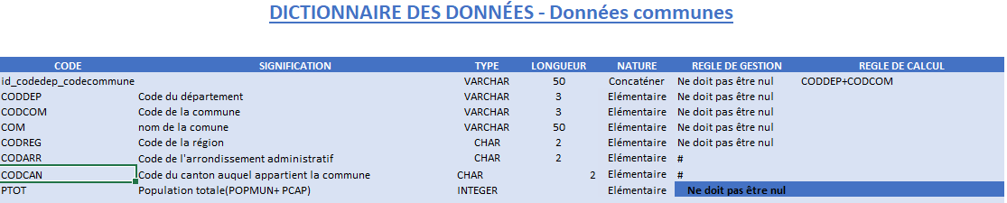
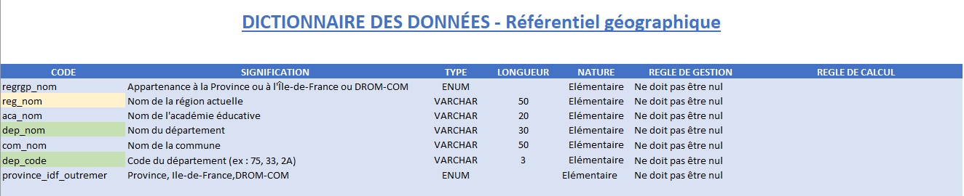
Le dictionnaire de données

Slide 7
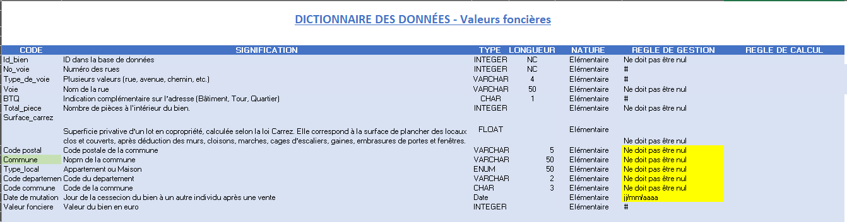

Slide 8
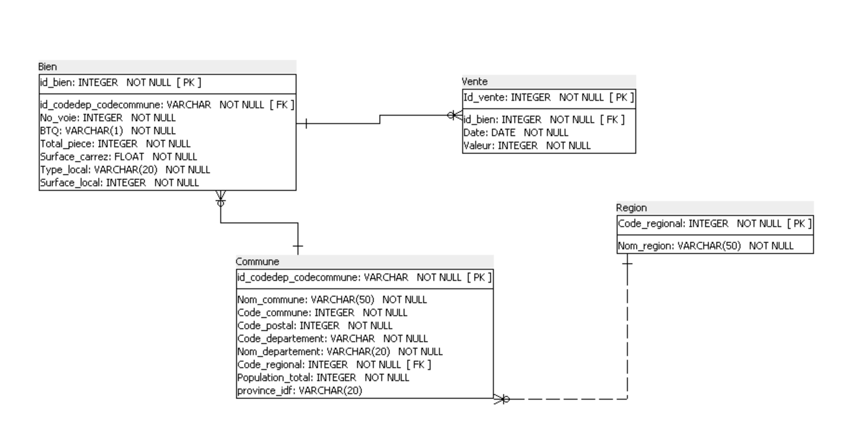
Le schéma relationnel normalisé
Schéma relationnel atomique → Aucune redondance, données indivisibles.
Respect de la 3FN → Élimination des dépendances transitoires, intégrité assurée.

Slide 9
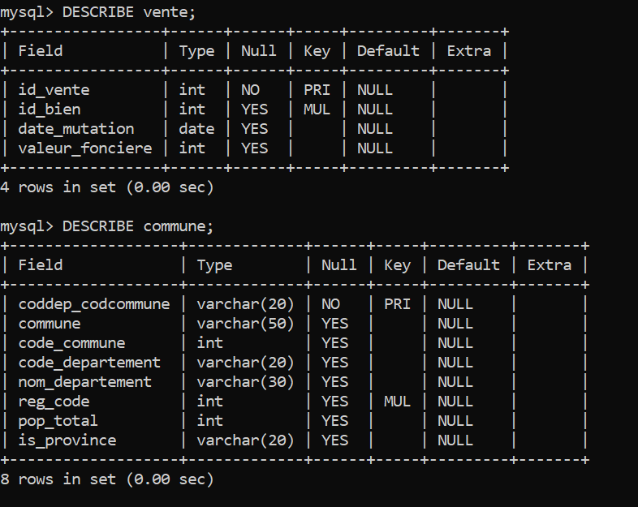
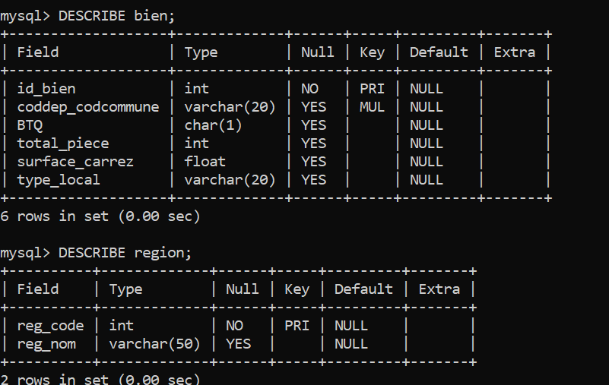
La base de données

Slide 10
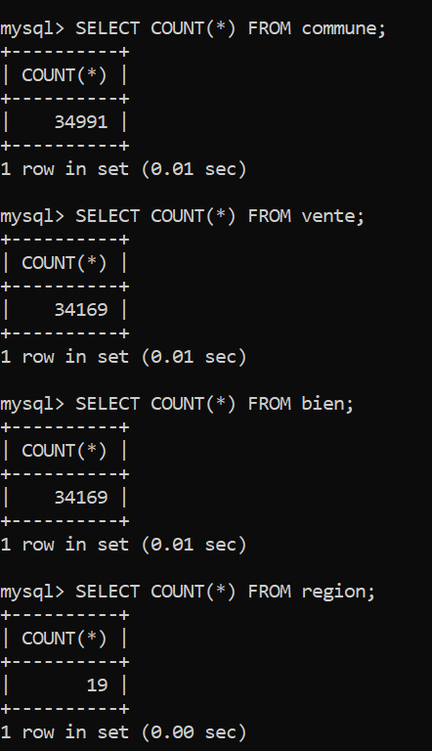
La base de données
📊 Statistiques des Tables
Biens : 🏠 34 169 lignes
Ventes : 📄 34 169 lignes
Communes : 🌍 34 991 lignes
Régions : 🗺 19 lignes

Slide 11

Requêtes SQL et résultats
Sous-titre

Slide 12
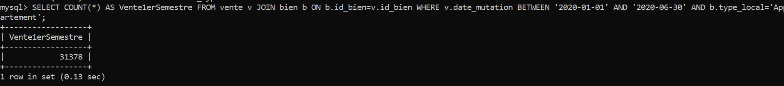
Requête 1
Nombre total d’appartements vendus au 1er semestre 2020.
SELECT COUNT(*) AS Vente1erSemestre
FROM vente v
JOIN bien b ON b.id_bien=v.id_bien
WHERE v.date_mutation
BETWEEN '2020-01-01' AND '2020-06-30' AND b.type_local='Appartement';

Slide 13
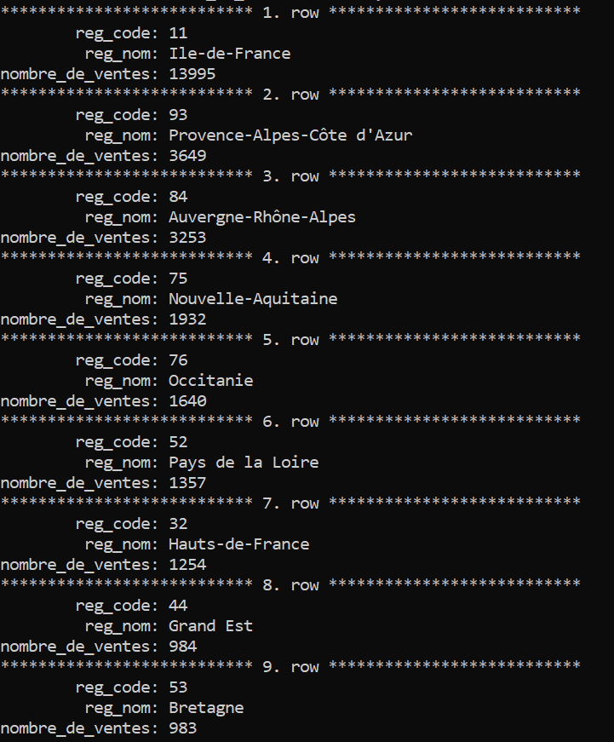
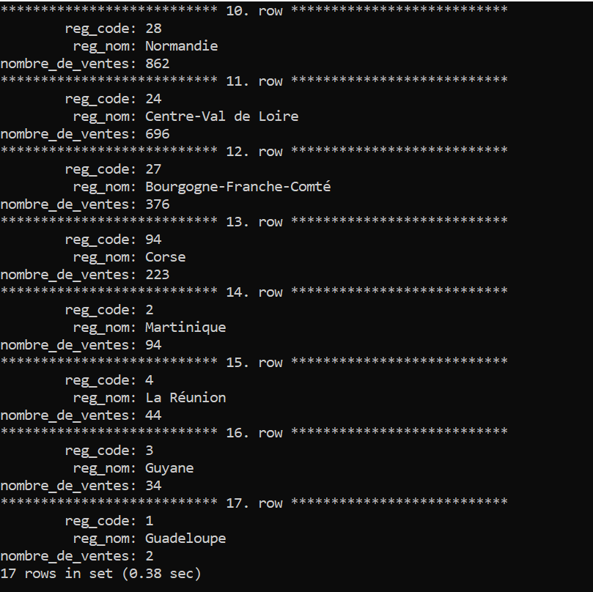
Requête 2
Le nombre de ventes d’appartement par région pour le 1er semestre 2020.
SELECT c.reg_code, r.reg_nom, COUNT(*) AS nombre_de_ventes
FROM vente v
JOIN bien b ON b.id_bien = v.id_bien
JOIN commune c ON c.coddep_codcommune = b.coddep_codcommune
JOIN region r ON r.reg_code = c.reg_code
WHERE b.type_local = 'Appartement’
AND v.date_mutation BETWEEN '2020-01-01' AND '2020-06-30’
GROUP BY r.reg_code, r.reg_nom
ORDER BY nombre_de_ventes DESC \G;

Slide 14
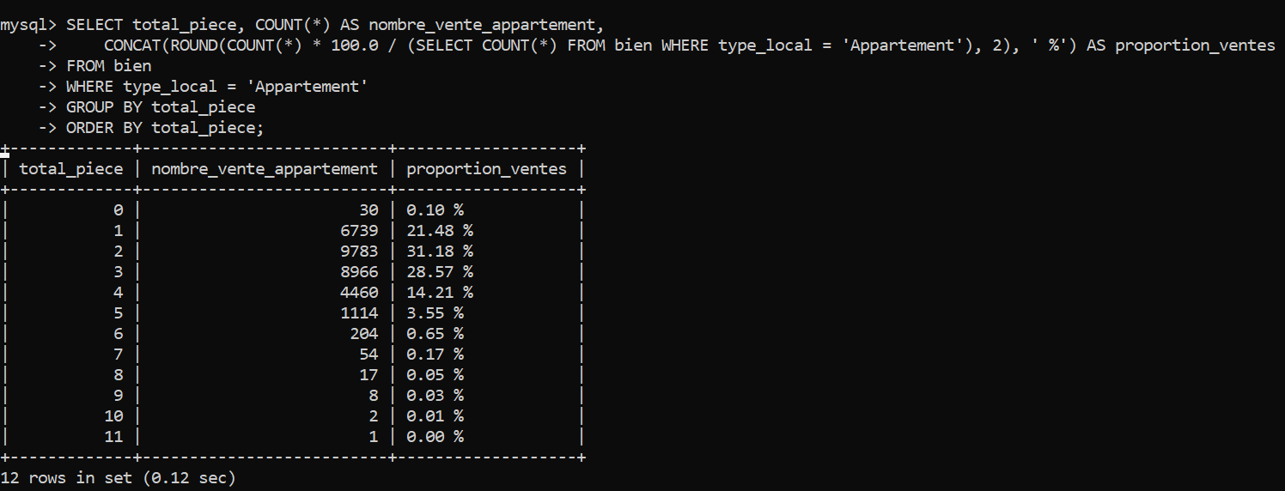
Requête 3
Proportion des ventes d’appartements par le nombre de pièces
SELECT total_piece, COUNT(*) AS nombre_vente_appartement,
CONCAT(ROUND(COUNT(*) * 100.0 / (SELECT COUNT(*) FROM bien
WHERE type_local = 'Appartement'), 2), ' %') AS proportion_ventes
FROM bien
WHERE type_local = 'Appartement'
GROUP BY total_piece
ORDER BY total_piece;

Slide 15
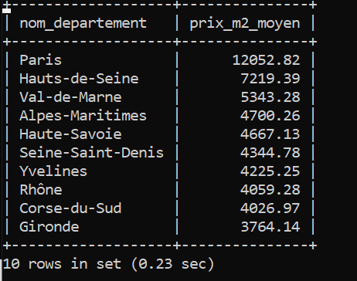
Requête 4
Liste des 10 départements où le prix du mètre carré est le plus élevé.
SELECT c.nom_departement, ROUND(AVG(v.valeur_fonciere / b.surface_carrez),2) AS prix_m2_moyen
FROM bien b
JOIN commune c ON c.coddep_codcommune = b.coddep_codcommune
JOIN vente v ON v.id_bien = b.id_bien
GROUP BY c.nom_departement
ORDER BY prix_m2_moyen DESC
LIMIT 10 ;

Slide 16
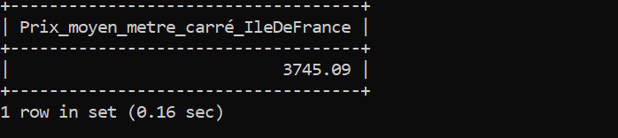
Requête 5
Prix moyen du mètre carré d’une maison en Île-de-France.
SELECT ROUND(AVG(v.valeur_fonciere / b.surface_carrez),2) AS Prix_moyen_metre_carré_IleDeFrance FROM vente v
JOIN bien b ON b.id_bien = v.id_bien
JOIN commune c ON c.coddep_codcommune = b.coddep_codcommune
WHERE c.is_province = 'Ile-de-France'
AND b.type_local='Maison'
AND b.surface_carrez IS NOT NULL
AND v.valeur_fonciere IS NOT NULL;

Slide 17
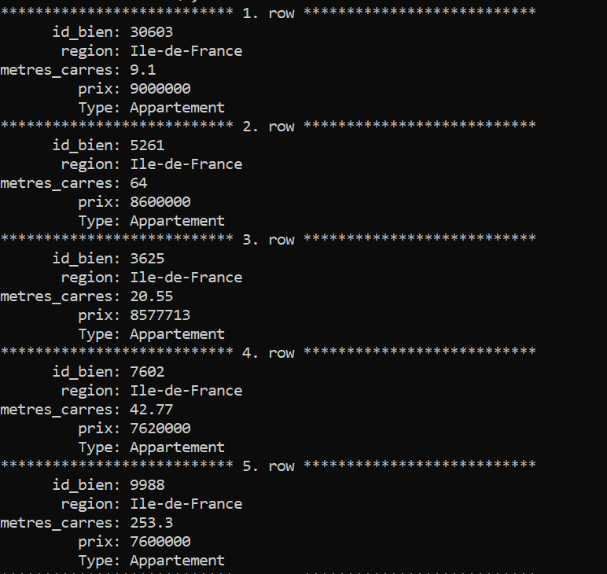
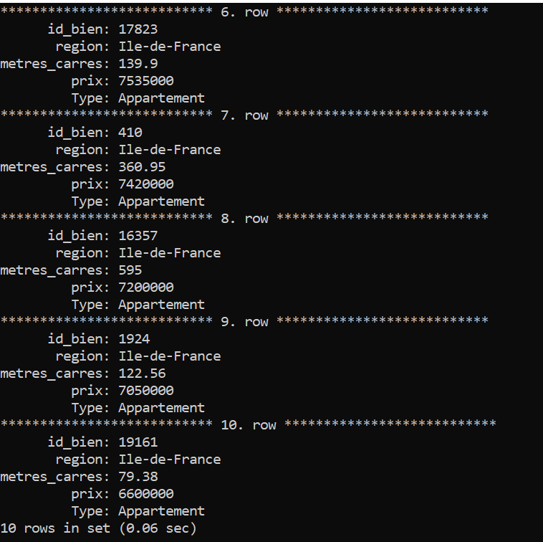
Requête 6
Liste des 10 appartements les plus chers avec la région et le nombre de mètres carrés.
SELECT b.id_bien, r.reg_nom AS region, b.surface_carrez AS metres_carres, v.valeur_fonciere AS prix ,b.type_local AS Type
FROM bien b
JOIN commune c ON c.coddep_codcommune = b.coddep_codcommune
JOIN region r ON r.reg_code = c.reg_code
JOIN vente v ON v.id_bien = b.id_bien
WHERE b.type_local = 'Appartement'
ORDER BY v.valeur_fonciere
DESC LIMIT 10;

Slide 18
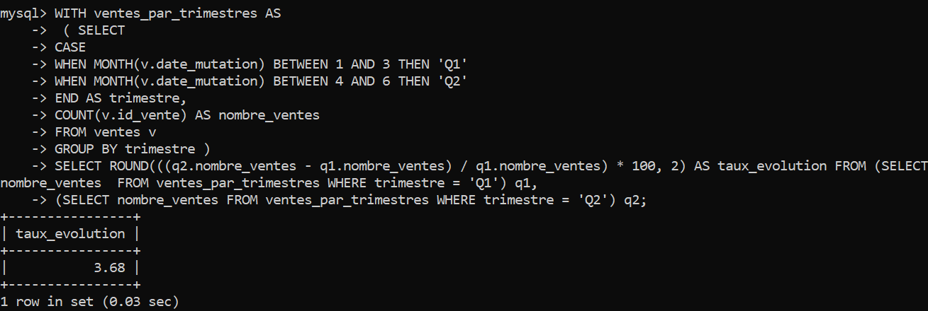
Requête 7
Taux d’évolution du nombre de ventes entre le premier et le second
trimestre de 2020.
WITH ventes_par_trimestres AS
( SELECT
CASE
WHEN MONTH(v.date_mutation) BETWEEN 1 AND 3 THEN 'Q1'
WHEN MONTH(v.date_mutation) BETWEEN 4 AND 6 THEN 'Q2'
END AS trimestre,
COUNT(v.id_vente) AS nombre_ventes
FROM vente v
GROUP BY trimestre )
SELECT ROUND(((q2.nombre_ventes - q1.nombre_ventes) / q1.nombre_ventes) * 100, 2) AS taux_evolution FROM (SELECT nombre_ventes FROM
ventes_par_trimestres WHERE trimestre = 'Q1') q1,
(SELECT nombre_ventes FROM ventes_par_trimestres WHERE trimestre = 'Q2') q2;

Slide 19
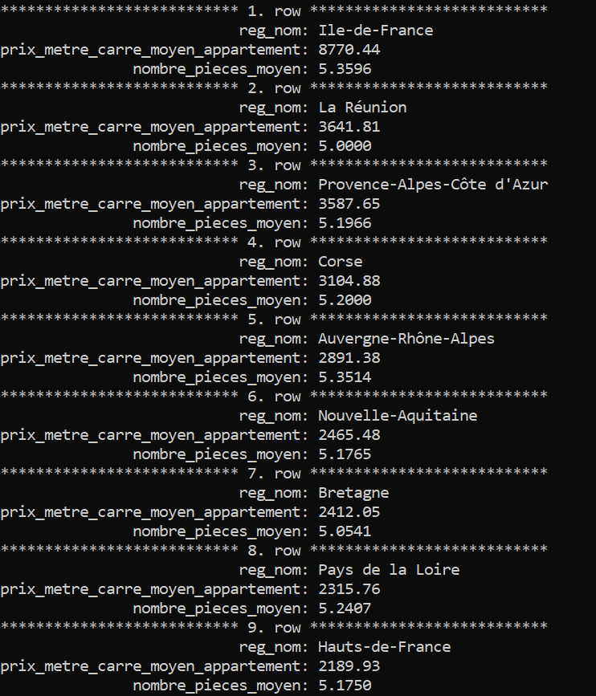
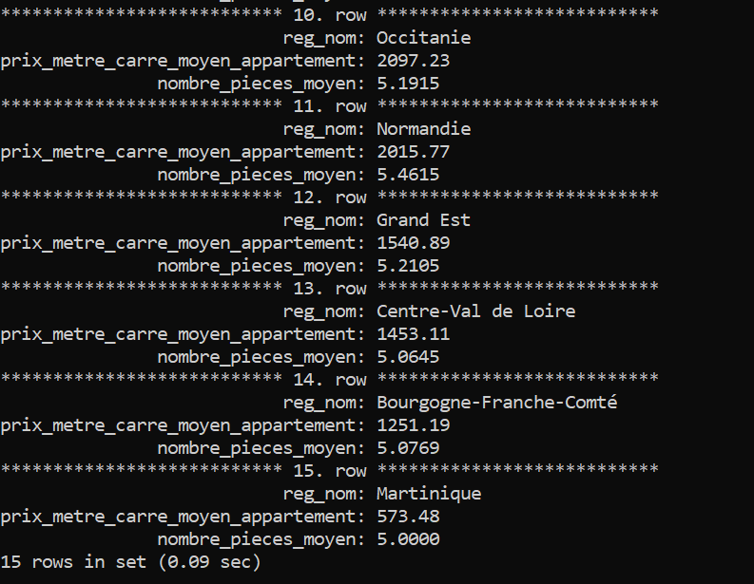
Requête 8
Le classement des régions par rapport au prix au mètre carré des appartement de plus de 4 pièces.
SELECT r.reg_nom, ROUND(AVG(v.valeur_fonciere / b.surface_carrez), 2) AS prix_metre_carre_moyen_appartement, AVG(b.total_piece) AS nombre_pieces_moyen
FROM vente v
JOIN bien b ON v.id_bien = b.id_bien
JOIN commune c ON c.coddep_codcommune = b.coddep_codcommune
JOIN region r ON r.reg_code = c.reg_code
WHERE b.type_local = 'Appartement'
AND b.total_piece > 4
AND b.surface_carrez IS NOT NULL
AND v.valeur_fonciere IS NOT NULL
GROUP BY r.reg_nom
ORDER BY prix_metre_carre_moyen_appartement DESC\G ;

Slide 20
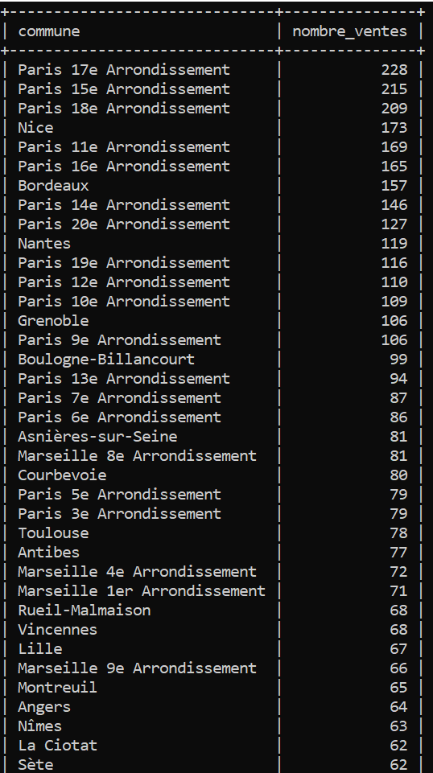
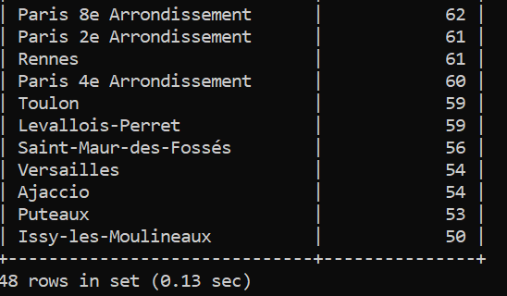
Requête 9
Liste des communes ayant eu au moins 50 ventes au 1er trimestre
SELECT c.commune, COUNT(v.id_vente) AS nombre_ventes
FROM vente v
JOIN bien b ON b.id_bien = v.id_bien
JOIN commune c ON c.coddep_codcommune = b.coddep_codcommune
WHERE MONTH(v.date_mutation) BETWEEN 1 AND 3
GROUP BY c.commune
HAVING COUNT(v.id_vente) >= 50
ORDER BY nombre_ventes DESC;

Slide 21
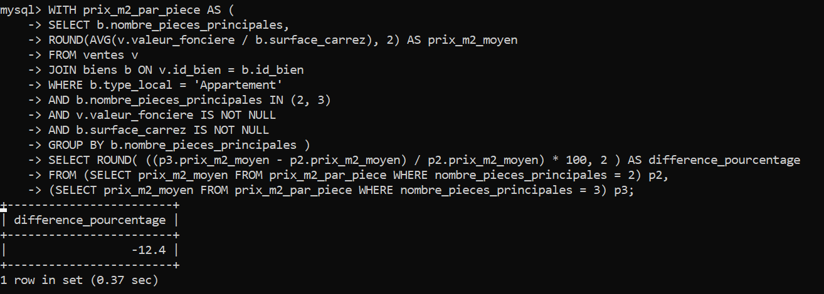
Requête 10
Différence en pourcentage du prix au mètre carré entre un
appartement de 2 pièces et un appartement de 3 pièces.
WITH prix_m2_par_piece AS (
SELECT b.total_piece,
ROUND(AVG(v.valeur_fonciere / b.surface_carrez), 2) AS prix_m2_moyen
FROM vente v
JOIN bien b ON v.id_bien = b.id_bien
WHERE b.type_local = 'Appartement'
AND b.total_piece IN (2, 3)
AND v.valeur_fonciere IS NOT NULL
AND b.surface_carrez IS NOT NULL
GROUP BY b.total_piece)
SELECT ROUND( ((p3.prix_m2_moyen - p2.prix_m2_moyen) / p2.prix_m2_moyen) * 100, 2 ) AS difference_pourcentage
FROM (SELECT prix_m2_moyen FROM prix_m2_par_piece WHERE total_piece = 2) p2,
(SELECT prix_m2_moyen FROM prix_m2_par_piece WHERE total_piece = 3) p3;

Slide 22
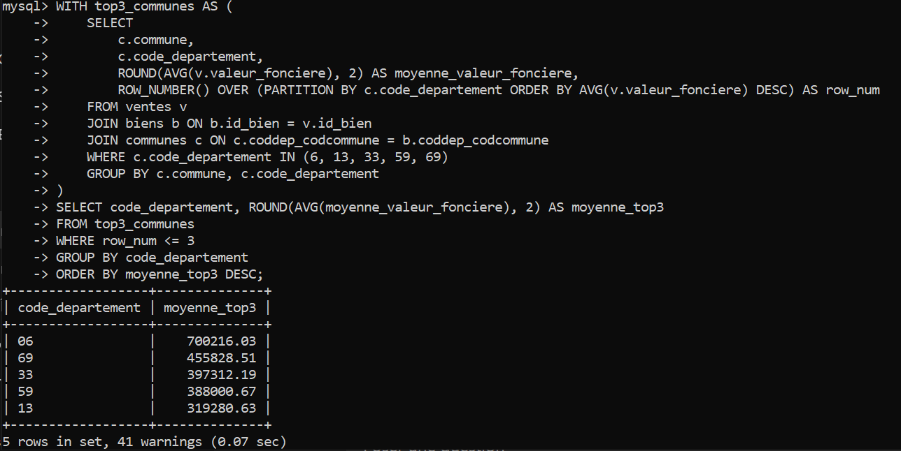
Requête 11
Les moyennes de valeurs foncières pour le top 3 des communes des
départements 6, 13, 33, 59 et 69.
WITH top3_communes AS ( SELECT c.commune, c.code_departement, ROUND(AVG(v.valeur_fonciere), 2) AS
moyenne_valeur_fonciere,
ROW_NUMBER() OVER (PARTITION BY c.code_departement ORDER BY AVG(v.valeur_fonciere) DESC) AS row_num
FROM vente v
JOIN bien b ON b.id_bien = v.id_bien
JOIN commune c ON c.coddep_codcommune = b.coddep_codcommune
WHERE c.code_departement IN (6, 13, 33, 59, 69)
GROUP BY c.commune, c.code_departement )
SELECT code_departement, ROUND(AVG(moyenne_valeur_fonciere), 2)
AS moyenne_top3
FROM top3_communes
WHERE row_num <= 3
GROUP BY code_departement
ORDER BY moyenne_top3 DESC;

Slide 23
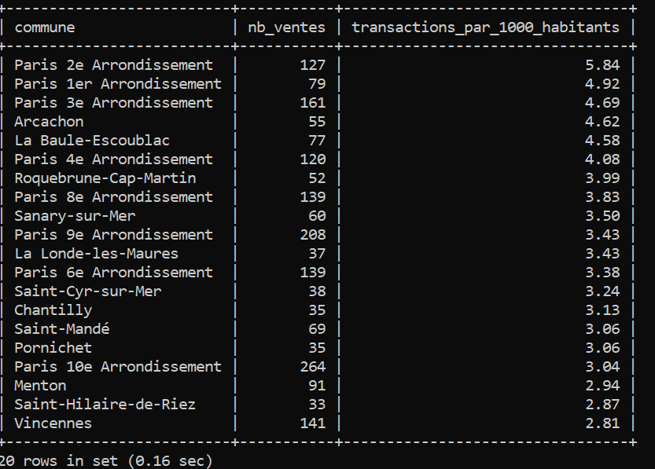
Requête 12
Les 20 communes avec le plus de transactions pour 1000 habitants
pour les communes qui dépassent les 10 000 habitants.
SELECT c.commune, COUNT(v.id_vente) AS nb_ventes, ROUND((COUNT(v.id_vente) / (c.pop_total / 1000)), 2) AS transactions_par_1000_habitants
FROM vente v
JOIN bien b ON b.id_bien = v.id_bien
JOIN commune c ON c.coddep_codcommune = b.coddep_codcommune
WHERE c.pop_total > 10000
GROUP BY c.commune, c.pop_total
ORDER BY transactions_par_1000_habitants
DESC LIMIT 20;

Slide 24
Conclusion
🔹 Déroulement du projet
✔ Création réussie de la base de données et exécution de toutes les requêtes demandées.
📌 Apports du projet
✔ Renforcement de la méthodologie de création de bases de données (analyse, dictionnaire, schéma, requêtes...).
✔ Développement d'automatismes dans l’écriture des requêtes SQL.
✔Approfondissement des connaissances sur l’atomicité des données et le respect des normes de normalisation (3FN)

Slide 25
Merci !

